Slide 1
Adult Bible Study Guide
Jul • Aug • Sep 2019
powerpoint presentation designed by claro ruiz vicente
http://clarovicente.weebly.com

Slide 2
Adult Sabbath School Bible Study Guide
An Appeal
Dear User
This PowerPoint Show is freely shared to all who may find it beneficial. While intended primarily for personal use, some find it useful for teaching the lesson
in church.
There are those, however, who add illustrations, change background, replace fonts, etc. While their intention may be good, this is not right. Slide #1 says “designed by claro ruiz vicente.” For honest Christians, it is not necessary for another’s creation to be copyrighted in order to be respected.
PLEASE USE AS IS.

Slide 3
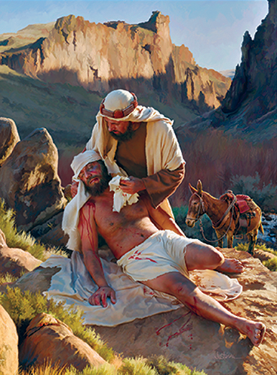
The
LEAST
of
THESE
Ministering to Those in Need
JONATHAN DUFFY
Notes:
Ang Pinakamaliliit sa mga Ito

Slide 4
The Least of These
Contents
1 God Created...
2 Blueprint for a Better World
3 Sabbath: A Day of Freedom
4 Mercy and Justice in Psalms and Proverbs
5 The Cry of the Prophets
6 Worship the Creator
7 Jesus and Those in Need
8 “The Least of These”
9 Ministry in the New Testament Church
10 Living the Gospel
11 Living the Advent Hope
12 To Love Mercy
13 A Community of Servants
Notes:
Pangwalong liksyon

Slide 5
The Least of These
Our Goal
WE ARE GOING to see what the Word of God says (and it says a lot) about our duty to minister to the needs of those around us.
“ ‘Freely you have received, freely give’ ” (Matt. 10:8, NKJV). That says it all.
Notes:
Ang Ating Mithiin. Ating titingnan kung ano ang sinasabi ng Salita ng Diyos (at marami ang sinasabi nito) tungkol sa tungkulin natin na paglingkuran ang mga pangangailangan ng nasa paligid natin. ¶ “ ‘Tinanggap ninyong walang bayad, ibigay ninyong walang bayad’ ” (Mateo 10:8). Sinasabi nito ang lahat.

Slide 6
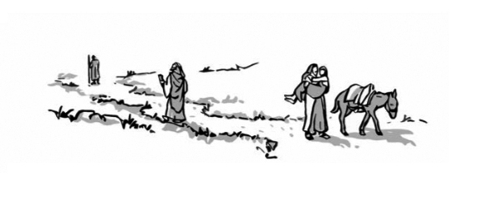
The Least of These
Lesson 8, July 27
“The Least of These”
Notes:
“Ang Pinakamaliliit sa mga Ito”

Slide 7
“The Least of These”
Key Text
Matthew 25:40 nkjv
“ ‘AND THE KING will answer and say to them, “Assuredly, I say to you, inasmuch as you did it to one of the least of these My brethren, you did it to Me.” ’ ”
Notes:
Susing Talata. “At sasagot ang Hari at sasabihin sa kanila, ‘Katotohanang sinasabi ko sa inyo, yamang ginawa ninyo ito sa isa sa pinakamaliit sa mga kapatid kong ito, ay sa akin ninyo ginawa’ ”
(Mgteo 25:40).

Slide 8
“The Least of These”
Initial Words
JESUS TALKED ABOUT the kingdom of heaven, a reality that we can be part of, even now. Jesus’ teachings set out the blueprint for this kingdom, and it includes a strong focus on how we serve God.
Serving others—caring for their needs and uplifting them—is one way in which we can directly offer service to God.
Notes:
Panimulang Salita. Nagsalita si Jesus tungkol sa kaharian ng langit, isang realidad na maaari tayong makabahagi kahit ngayon na. Ang mga katuruan ni Jesus ay lubos na inihaharap ang plano para sa kahariang ito, at isinasama nito ang isang malakas na pokus sa kung paano natin paglilingkuran ang Diyos. ¶ Ang paglilingkod sa iba—nagmamalasakit sa kanilang mga pangangailangan at iniaangat sila—ay isang paraang maaari tayong tuwirang maghandong ng paglilingkod sa Diyos.

Slide 9
“The Least of These”
Quick Look
1. The Sermon on the Mount (Matthew 5:13-16)
2. A Story and a Parable (Luke 10:36, 37; 16:31)
3. An Answer to a Question (Matthew 25:40, 45)
Notes:
1. Ang Sermon sa Bundok (Mateo 5:13-16)
2. Isang Kuwento at isang Talinghaga (Lucas 10:36, 37; 16:31)
3. Isang Sagot sa isang Tanong (Mateo 25:40, 45)

Slide 10
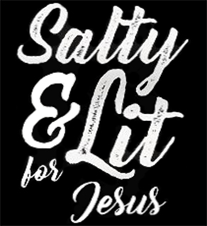
“The Least of These”
1. The Sermon on the Mount
Matthew 5:13-16 nkjv
“ ‘YOU ARE THE salt of the earth; but if the salt loses its flavor, how shall it be seasoned? ... You are the light of the world. ... Let your light so shine before men,
that they may see your good works and glorify your Father in heaven.’ ”
Notes:
1. Ang Sermon sa Bundok. “ ‘Kayo ang asin ng lupa; ngunit kung ang asin ay tumabang, paano maibabalik ang alat nito? ... Kayo ang ilaw ng sanlibutan. ... Paliwanagin ninyo nang gayon ang inyong ilaw sa harap ng mga tao; ¶ upang makita nila ang inyong mabubuting gawa, at luwalhatiin nila ang inyong Ama na nasa langit’ ” (Mateo 5:13-16).

Slide 11
The Sermon on the Mount
The Introduction
JESUS TALKED ABOUT recognizing the poverty in ourselves and in our world. He also talked about righteousness (translated as “justice” in some Bible versions), humility, mercy, peacemaking, and purity of heart.
Jesus urged His disciples to be salt and light in the world (Matt. 5:13–16).
Notes:
Ang Pagpapakilala. Nagsalita si Jesus tungkol sa pagkilala ng pagdaralita sa ating sarili at sa ating daigdig. Nagsalita rin Siya tungkol sa katuwiran (isinalin na “katarungan” sa ilang bersiyon ng Biblia), kababaang-loob, awa, pakikipayapa, at kadalisayan ng puso. ¶ Hinimok ni Jesus ang Kanyang mga alagad na maging asin at ilaw ng sanlibutan (Mateo 5:13–16).

Slide 12
The Sermon on the Mount
The Introduction
Both these salt and light symbols point us to the responsibility to influence and improve the lives of those around us.
We are salt and light when we live lives that mourn appropriately, have purity of heart, practice humility, show mercy, make peace, and endure oppression.
So, Jesus begins with the call to embody “undervalued values” of His kingdom.
Notes:
Itong dalawang simbolong asin at ilaw ayitinuturo tayo sa responsibilidad na impluwensyahan at pabutihin ang buhay nung nakapalibot sa atin. ¶ Tayo'y mga asin at ilaw kapag namuhay tayo ng buhay na nahahapis nang tama, may dalisay na puso, pinapraktis ang kababang-loob, nagpapakita ng awa, nakikipayapa, at pinagtitiisan ang paniniil. ¶ Kaya, nagpapasimula si Jesus sa panawagang katawanin ang “minaliit na mga pamantayan” ng Kanyang kaharian.

Slide 13
The Sermon on the Mount
Overcoming Evil With Good
Jesus was concerned with the way to live well, to live with dignity and courage, whatever their circumstances.
One example is Matthew 5:38–48. The instructions—“turn the other cheek,” “give them the shirt off your back,” and “go the extra mile”—are well known clichés. But this belies the radical actions and attitudes that Jesus is teaching here.
Notes:
Dinadaig ang Masama ng Mabuti. Ang malasakit ni Jesus ay ang paraan para mamuhay nang mabuti, mamuhay na may dignidad at lakas ng loob, anuman ang sitwasyon nila. ¶ Isang halimbawa ay ang Mateo 5:38–48. Ang mga tagubiling—“iharap ang kabilang pisngi,” “ibigay mo ang iyong balabal,” at “lumakad ng dalawang milya”—ay kilalang-kilalang mga kasabihan. Pero ito'y pinasisinungalingan ang mga radikal na kilos at saloobin na itinuturo ni Jesus dito.

Slide 14
The Sermon on the Mount
Overcoming Evil With Good
Jesus taught the people to respond with integrity, to treat the oppressors better than they deserved, and, by so doing, to resist the loss of their humanity.
The people always had the freedom to choose how they would respond, and by resisting nonviolently and respon-ding generously, they exposed the evil of the injustice that was being done.
Notes:
Tinuruan ni Jesus ang tao na tumugon nang may integridad, na tratuhin ang mga maniniil nang mas mabuti kaysa karapatdapat sa kanila, at, sa paggawa nito, para pigilan ang pagkawala ng kanilang pagkatao. ¶ Ang tao ay laging may kalayaang piliin kung paano sila tutugon at, sa walang dahas na pagtutol at mapagkaloob na pagtugon, pinalilitaw nila ang sama ng kawalang-katarungan na ginagawa.

Slide 15
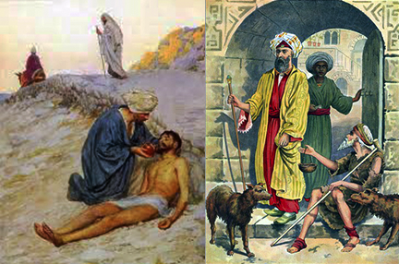
“The Least of These”
2. A Story and a Parable
Luke 10:36, 37; 16:31 nkjv
“ ‘SO WHICH...DO you think was neighbor to him who fell among the thieves?’ And he said, ‘He who showed mercy on him.’ Then Jesus said to him, ‘Go and do likewise.’
“ ‘If they do not hear Moses and the prophets, neither will they be persuaded though one rise from the dead.’ ”
Notes:
2. Isang Kuwento at isang Talinhaga. “ ‘Ano sa palagay mo...ang naging kapwa tao sa nahulog sa kamay ng mga tulisan?’ At sinabi niya, ‘Ang nagpakita ng habag sa kanya.’ Sinabi sa kanya ni Jesus, ‘Humayo ka, at gayundin ang gawin mo.’ ¶ “ ‘Kung hindi nila pinapakinggan si Moises at ang mga propeta, hindi rin sila mahihikayat, kahit may isang bumangon mula sa mga patay’ ” (Luke 10:36, 37; 16:31).

Slide 16
2. A Story and a Parable
The Good Samaritan
JESUS HAD ALREADY sought to expand the understanding of “neighbor.”
They should do good to everyone: “ ‘But I tell you, love your enemies and pray for those who persecute you, that you may be children of your Father in heaven. He causes his sun to rise on the evil and the good, and sends rain on the righteous and the unrighteous’ ” (Matt. 5:44, 45).
Notes:
Ang Mabuting Samaritano. Sinikap na ni Jesus na palawakin ang pagkaunawa sa “kapwa.” ¶ Dapat silang gumawa nang mabuti sa lahat: “ ‘Ngunit sinasabi ko sa inyo, Ibigin ninyo ang inyong mga kaaway, at idalangin ninyo ang umuusig sa inyo, upang kayo'y maging mga anak ng inyong Ama na nasa langit, sapagkat pinasisikat niya ang kanyang araw sa masasama at sa mabubuti, at nagpapaulan sa mga matuwid at sa mga di-matuwid’ ” (Mateo 5:44, 45).

Slide 17
2. A Story and a Parable
The Good Samaritan
“In the story of the good Samaritan, Christ illustrates the nature of true religion. He shows that it consists not in systems, creeds, or rites, but in the performance of loving deeds, in bringing the greatest good to others, in genuine goodness.”—The Desire of Ages 497.
Notes:
“Sa kuwento ng mabuting Samaritano, inilalarawan ni Cristo ang likas ng tunay na relihiyon. Ipinapakita Niya na binubuo ito hindi sa mga sistema, kredo, o rituwal, kundi sa pagganap ng maiibiging gawa, sa pagdadala ng pinakamabuti sa iba, sa tunay na kabutihan.”—The Desire Of Ages 497.

Slide 18
2. A Story and a Parable
The Good Samaritan
He points to an outsider, someone considered unfaithful to God, to demonstrate what the call of God is to all who claim to be His followers.
Like His first hearers, when we come to Jesus asking what we need to do to inherit eternal life, He ultimately instructs us to go and be a neighbor to anyone in need.
Notes:
Nakaturo Siya sa isang hindi kasapi, isang itinuturing na hindi tapat sa Diyos, para ipakita kung ano ang panawagan ng Diyos sa lahat ng nagsasabi na sila'y Kanyang tagasunod. ¶ Gaya ng una Niyang mga tagapakinig, kapag tayo ay lumapit kay Jesus na nagtatanong kung ano ang kailangan nating gawin para manahin ang buhay na walang hanggan, sa wakas ay uutusan Niya tayong humayo at maging kapwa sa sinumang nangangailangan.

Slide 19
2. A Story and a Parable
The Rich Man and Lazarus
In the absence of social welfare it was common for those in need, to beg out-side the homes of the wealthy. It was expected that the rich would be gene-rous in sharing a little of their wealth to alleviate the suffering. In life, their respec- tive circumstances remained unchanged;
but in death, as judged by God, their positions were dramatically reversed.
Notes:
Ang Mayamang Lalaki at si Lazaro. Sa kakulangan ng ahensiya sa pagkakawang-gawa, karaniwan para sa nangangailangan, na magpalimos sa labas ng bahay ng mayaman. Inaasahan na ang mayaman ay magiging mapagbigay sa pagbabahagi ng kaunti sa kanilang yaman para ibsan ang pagdurusa. Sa buhay, ang kani-kanilang sitwasyon ay nanatiling di-nagbago; ¶ pero sa kamatayan, gaya ng pagkakahukom ng Diyos, ang kanilang katayuan ay buong daramatikong nabaligtad.

Slide 20
2. A Story and a Parable
The Rich Man and Lazarus
The story of the rich man and Lazarus teaches that the choices we make in this life matter for the next one. How we res- pond to those who need our help is one way our priorities are demonstrated.
The temptations of wealth can draw us away from His kingdom, away from others and toward self-centeredness and self-reliance.
Notes:
Ang kuwento ng mayamang lalaki at si Lazaro ay nagtuturo na ang mga pagpiling ginagawa natin sa buhay na ito ay may halaga sa susunod na buhay. Kung paano tayo tumutugon sa mga humihingi o nangangailangan ng ating tulong ay isang paraan ng pagpapakita ng ating mga prayoridad. ¶ Ang mga tukso ng yaman ay maaaring ilayo tayo mula sa Kanyang kaharian, mula sa iba at tungo sa pagiging makaakó at pagtitiwala sa sarili.

Slide 21
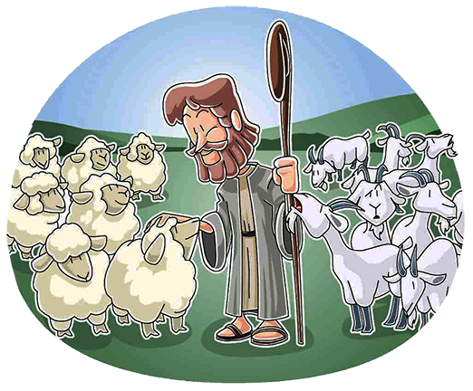
“The Least of These”
3. An Answer to a Question
Matthew 25:40, 45 nkjv
“AND THE KING will answer and say to them, ‘Assuredly, I say to you, inasmuch as you did it to one of the least of these My brethren, you did it to Me.’
Then He will answer them, saying, ‘Assuredly, I say to you, inasmuch as you did not do it to one of the least of these, you did not do it to Me.’ ”
Notes:
3. Isang Sagot sa isang Tanong. “At sasagot ang Hari at sasabihin sa kanila, ‘Katotohanang sinasabi ko sa inyo, yamang ginawa ninyo ito sa isa sa pinakamaliit sa mga kapatid kong ito, ay sa akin ninyo ginawa.’ ¶ At sila'y sasagutin niya, na nagsasabi, ‘Katotohanang sinasabi ko sa inyo, yamang hindi ninyo ito ginawa sa isa sa pinakamaliliit na ito, ay hindi ninyo ito ginawa sa akin’ ”
(Mateo 25:40, 45)

Slide 22
3. An Answer to a Question
“The Least of These”
THE CONCLUSION OF Jesus’ answer to this question (see Matt. 24:1–3) referred to
feeding the hungry, giving a drink to the thirsty, welcoming strangers, clothing the naked, caring for the sick, and visiting those in prison. “When you did it to
or refused to help—one of the least of these my brothers and sisters, you were doing it to me!” (see Matt. 25:40, 45).
Notes:
“Ang Pinakamaliit sa mga Ito.” Ang kongklusyon ng sagot ni Jesus sa tanong na ito (tingnan ang Mateo 24:1-3) ay tumukoy sa ¶ pagpapakain ng nagugutom, pagpapainom sa nauuhaw, pagpapatuloy sa mga taga-ibang bayan, pandadamit sa hubad, pangangalaga sa may karamdaman, at pagdadalaw sa nasa bilangguan. “Nang ginawa ninyo ito sa—¶ o tumangging tulungan—ang isa sa pinakamaliit sa mga kapatid kong ito, ay sa akin ninyo ginawa” (tingnan ang Mateo 25:40, 45).

Slide 23
3. An Answer to a Question
“The Least of These”
In the first part of Matthew 25, the story of the wise and foolish virgins urged the need for preparation for an unexpected or delayed return; the story of the three servants introduces the need to live well and productively while waiting;
then the parable of sheep and goats is much more specific about the tasks God’s people should be busy with.
Notes:
Sa unang bahagi ng Mateo 25, ang kuwento ng matatalino at mangmang na birhen ay humimok sa pangangailangan para sa paghahanda sa di-inaasahan o naantalang pagbabalik; ang kuwento ng tatlong lingkod ay inihaharap ang pangangailangan nang maayos at mabungang pamumuhay samantalang naghihintay; ¶ pagkatapos ang talinghaga ng tupa at kambing ay higit pang detalyado tungkol sa tungkuling dapat pagkaabalahan ng bayan ng Diyos.

Slide 24
3. An Answer to a Question
“The Least of These”
That when we serve others, we are doing it to Him—should transform all our relationships and attitudes.
Imagine being able to invite Jesus for a meal or visit Him in the hospital or prison. Jesus said that we do this when we offer that service to people in our community. What an incredible opportunity He offers to us in this way!
Notes:
Na kapag pinaglingkuran natin ang iba, ay ginagawa natin ito sa Kanya—ay dapat babago sa lahat nating relasyon at saloobin. ¶ Isipin ang makapagaanyaya kay Jesus para sa isang kainan o dalawin Siya sa ospital o bilangguan. Sinabi ni Jesus na ginagawa natin ito kapag ibinigay natin ang ganitong paglilingkod sa tao sa ating komunidad. Ano ngang kamangha-manghang oportunidad na iniaalok Niya sa atin sa ganitong paraan!

Slide 25
Final Words
Thoughts From the Mount of Blessing 136, 137
“A RELIGION THAT leads men to place a low estimate upon human beings...,
a religion that would lead us to be careless of human needs, sufferings,
or rights, is a spurious religion. ...
It is because men take upon them-selves the name of Christ, while in life they deny His character, that Christianity has so little power in the world.”
Notes:
Huling Pananalita. “Ang relihiyon na umaakay sa tao na maglagay nang mababang pagpapalagay sa tao..., isang relihiyon na aakay sa atin na maging pabaya sa mga pangangailangan ng tao, pagdurusa, o karapatan, ay isang huwad na relihiyon. ... Ito'y dahil kinukuha natin para sa sarili ang ngalan ni Cristo, samantalang sa buhay ay tinatanggihan ang Kanyang karakter, na ang Kristiyanismo ay may talagang maliit na kapangyarihan sa sanlibutan.”—Thoughts From the Mount Of Blessing 136, 137.

Slide 26
“The Least of These”
Presentation Record
1. San Marino Heights Salawag Damariñas SSL 24 Aug 19

